Slide 1
无迹卡尔曼滤波
杜聪柳

Slide 2
目录
介绍卡尔曼滤波和无迹卡尔曼滤波
参数量介绍
正态分布图
讲解卡尔曼滤波

Slide 3
介绍
卡尔曼滤波是什么？
任意随机变量，寻找一个权值，让其均值不变，方差减小，从线条上变平稳，从而达到滤波的作用。
缺点：采样点经过多次迭代不能算作随机采样点了，需要的采样点过多，计算量的
无迹卡尔曼滤波是什么？
通过某种规则去采样，在粒子数量尽量小的情况下，去保证采样点的均值和方差不变。

Slide 4
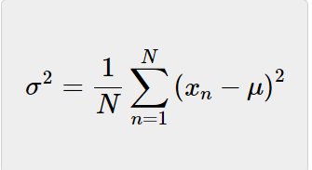
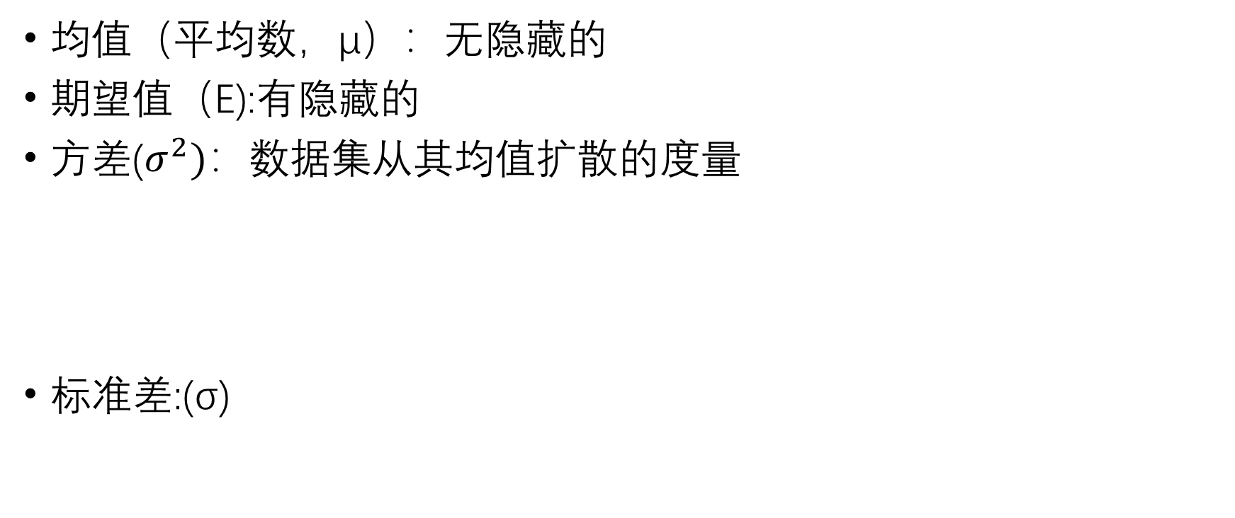
均值（平均数，μ）：无隐藏的
期望值（E):有隐藏的
方差($σ^{2})$：数据集从其均值扩散的度量
标准差:(σ)

Slide 5
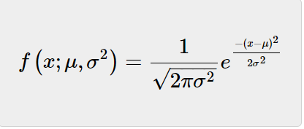
正态分布（高斯曲线，概率密度函数，PDF）:
测量精度（测量误差，偏差，测量的不确定度）：测量平均值与真实值之间的偏移量

Slide 6
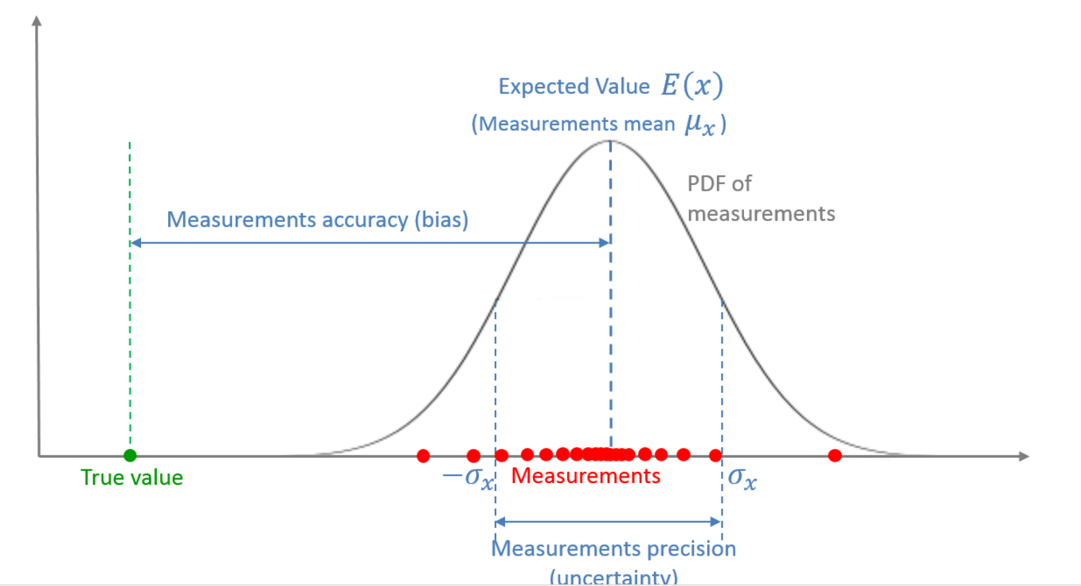
正态分布示意图

Slide 7
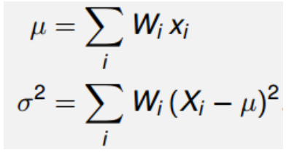
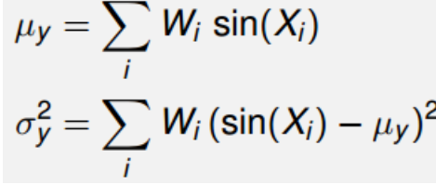
无迹卡尔曼滤法选取2n+1个sigma点，n为随机变量维数。
考虑正态分布曲线的对称性，选取3个sigma点来计算其中一个是均值，另外两个sigma点关于均值对称分布。比如三个点可选为：
χ₀ = μ; χ₁ = μ + σ; χ₂ = μ - σ;
使用同样的公式近似计算Y=sin(X)分布的数字特征：

Slide 8
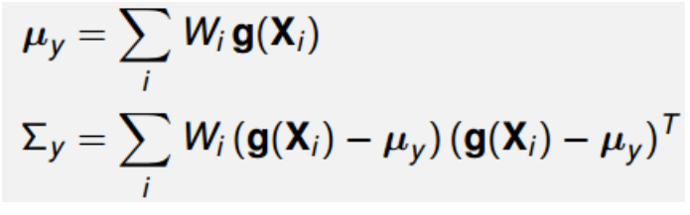
多维随机变量X ∼ N(μ ,Σ)，Σ为协方差矩阵，L(Σ = LL^{T}) ，矩阵L可以类比一维情况下的标准差σ。则sigma点可以写成下面的形式：
χ₀ = μ;
χ_{i} = μ + cL;
χ_{n+i} = μ - cL; c为一个正的常数
非线性变换Y=g(X)，可以计算出变换后的期望和方差：

